Slide 1
資料の調べ方
ヒストグラム
(資料の見方)
平均値
最頻値
㉘
⑤
⑯
㉗
㉕
⑦
㉒
⑬
㉓
㉔
⑱
②
⑧
㉖
③
④
⑮
⑪
㉑
①
⑫
⑳
⑥
⑲
⑨
⑰
⑭
⑩
中央値
Copyright(C) どらニャンドリル All Rights Reserved.

Slide 2
資料
スポーツテスト
私の運動能力はどれくらいかな
ソフトボール投げ
17m 19m 23m 24m 26m 28m 31m 34m 38m 40m
？
私は17ｍより記録がいいからクラスで
よく投げるほうだ
私は より記録がいいからクラスでよく投げるほうだ
投げる能力が，すぐれている といえるのは どんなとき？

Slide 3
読めるかな
だい ひょう ち
代表値
へい きん ち
ちゅう おう ち
さい ひん ち
平均値
中央値
最頻値

Slide 4
代表
そのことがよくできる人
＝
代表値
＝
一番いい値
算数で言う代表値とは

Slide 5
算数で言う代表値とは
テストの点数
65 72 82 93 98
代表値
一番いい値
＝

Slide 6
算数で言う代表値とは
とくちょう
代表値
資料の特徴を表す値
＝
（ふつうの値 標準の値）
65 72 82 93 98
代表値
代表値
＝
一番いい値

Slide 7
平均値
算数で言う代表値とは
代表値
とくちょう
＝
資料の特徴を表す値
（ふつうの値 標準の値）
代表値は
65 72 82 93 98
(65＋72＋82＋93＋98)÷5=82
へいきんち
これは

Slide 8
最頻値
算数で言う代表値には
へいきんち
ちゅうおうち
さいひんち
平均値
中央値
がある

Slide 9
（ふつう 標準）
グループの「資料の特徴」
を表す数値を
だいひょうち
「代表値」
といいます。
一番よく使われるのが
です。
へいきん
平均値

Slide 10
最頻値
算数で言う代表値
へいきんち
ちゅうおうち
さいひんち
平均値
中央値
ちゅうおうち
さいひんち
中央値
最頻値 とは

Slide 11
平均値
へいきんち
どらニャン保育園 さくら組とばら組で体重測定をしました。
平均値をだしてみましょう。
さくら組 7人
単位kg
13 19 14 16 15 18 17
ばら組 7人
単位kg
13 18 15 16 15 19 37
それぞれの組の平均値は

Slide 12
さくら組 7人
単位kg
（ 13＋19＋14＋16＋15＋18＋17 ）÷7＝16
ばら組 7人
単位kg
（ 13＋18＋15＋16＋15＋19＋37 ）÷7＝19
さくら組
ばら組
平均値 16kg
平均値 19kg

Slide 13
平均値
へいきんち
13 14 15 16 17 18 19
さくら組
さくら組の平均値 16kg
「16kgのさくらちゃんは，平均だ。
さくらちゃんは，ふつうだ 標準だ。」
さくら組は16kgが平均値で これは
さくら組の「代表値」と言える。

Slide 14
平均値
へいきんち
13 15 15 16 18 19 37
ばら組
ばら組の平均値 19kg
「19kgの ばらちゃんは 平均だ。でも・・・
「7人中 後ろから2番目だ。？」
平均値 19kgは ばら組の「代表値」と言えない！
ばら組の中に
大きくはずれた値 37
があるからだ。
こんなときは 平均値＝代表値 と言えない

Slide 15
平均値
へいきんち
13 14 15 16 17 18 19
13 15 15 16 18 19 37
さくら組の平均値 16kg
ばら組の平均値 19kg
さくら組
「16kgの私は，平均だ。私は，ふつうだ。」
さくら組は16kgが平均値で「ふつう」を表す「代表値」と言える。
ばら組
「19kgの私は 平均だ。でも・・・
「後ろから2番目だ。？」
ばら組の平均値 19kgは「ふつう」「代表値」と言えない。
ばら組の中に 37という大きく外れた値があるからだ。
こんなとき・・・！

Slide 16
ばら組の19kgは，平均値だけど
「代表値」と言えない！
ばら組
13 15 15 16 18 19 37
ばら組で 「代表値」 と言える値は
・・・これだ！
どれ 教えて

Slide 17
ばら組
13 15 15 16 18 19 37
「代表値」はこれにすればいい！
こんなとき わたしなら こうする！

Slide 18
ばら組
こんなとき わたしなら こうする！
13 15 15 16 18 19 37
「代表値」は
①
16
順に並べた真ん中の数値
②
何回も出てきた数値
15
③
16
外れた数値37をはぶいて平均した数値
④
一番大きな数値と一番小さな数値をはぶいて
平均した数値
16.6
ここでは，①と②について学習していきます。
③と④は 平均の出し方で中学校で学びます。

Slide 19
ばら組で「代表値」と言える
値は・・・ これだ！
13 15 15 16 18 19 37
どうして
はずれた数 37のえいきょうを受けない
真ん中の数値だから

Slide 20
これを「中央値」というんだ
「中央値」中央だから
順に並べた
真ん中の数値だね
7人の真ん中は 前から4番目
13 14 15 16 17 18 19
さくら組の中央値 16kg
「中央値」
13 15 15 16 18 19 37
ばら組の中央値 16kg

Slide 21
ちゅうおうち
「中央値」
順にならべた真ん中の数値
奇数のときはいいけど 偶数のときは ２つあるよ
「中央値」
奇数個 10 11 12 13 14 15 16
偶数個 10 11 12 13 14 15 16 17
（14+13）÷2＝13.5
偶数のとき 真ん中の2つの数の平均が
「中央値」

Slide 22
ちゅうおうち
「中央値」
順にならべた真ん中の数値だね
個数が偶数のとき
8人の真ん中は 4番目と5番目だから
4番目と5番目の平均にします。
13 14 15 16 17 18 19 20
4番目と5番目の平均
（16+17）÷２＝16.5・・・中央値
13 15 15 16 18 19 20 37
4番目と5番目の平均
（16+18）÷２＝17・・・中央値

Slide 23
グループの「ふつう」あるいは「標準」を表す数値を「代表値」と呼びます。
一番よく使われるのが平均です。
大きく外れた値があると 平均値は 代表値と言えない場合も出てきます。
そこで 中央値 が代表値として使われます。

Slide 24
ソフトボールのデータにもどると
ソフトボール投げ最高記録
群馬県新里東小学校6年
野中駿哉君 91.55ｍ
2015年県記録会公式記録
のなか しゅんや
野中君が6年1組に転校してくると，
ソフトボールの平均は どうなる・・・

Slide 25
ソフトボール投げ
17m 19m 23m 24m 26m 28m 31m 34m 38m 40m
このクラスの平均28ｍ
このクラスに 91.55ｍの野中君が転校してきました。
このクラスに野中君が入ると
さて，平均は？
平均値
37ｍ
大きく外れた値があると 平均値は 代表値と言えない場合が出てきます。
わな
これを
「平均の罠」
といいます。

Slide 26
大きく外れた値があるときは，
平均値より 中央値を
代表値として見た方がいいね。

Slide 27
へいきんち ちゅうおうち
さいひんち
平均値 中央値
最頻値
頻（ひん）の意味
何度も 何回も
平均値・中央値のほかの代表値には，
最頻値と呼ばれるものがあります。
12 13 14 15 15 16 16 16 17 18 18 19 20 21 45
いちばん何回もでてきた数値は 16
さいひんち
最頻値は 16 です。

Slide 28
さいひんち
頻（ひん）の意味
何度も 何回も
最頻値
12 13 14 15 15 16 17 17 17 18 18 19 20 21 45
いちばん何回もでてきた数値は 17
最頻値は 17です。
12 12 14 15 15 16 16 17 18 18 19 20 21 45
こうなると最頻値は1つに決まらない
データが少ないと決まらないことが多い
最頻値は たくさんのデータがないと
代表値として使えない

Slide 29
左右ほぼ同じ分布
平均値 中央値 最頻値
ほぼ 同じ
平均値
中央値
最頻値
分布がかたよっているとき 外れた値があるとき
平均値だけでみていくのは危険
中央値や最頻値もみてみよう
最頻値
中央値
平均値

Slide 30
代表値
へいきんち
ちゅうおうち
さいひんち
平均値
中央値
最頻値
目的に合わせて上手に使おう
Copyright(C) どらニャンドリル All Rights Reserved.

Slide 31
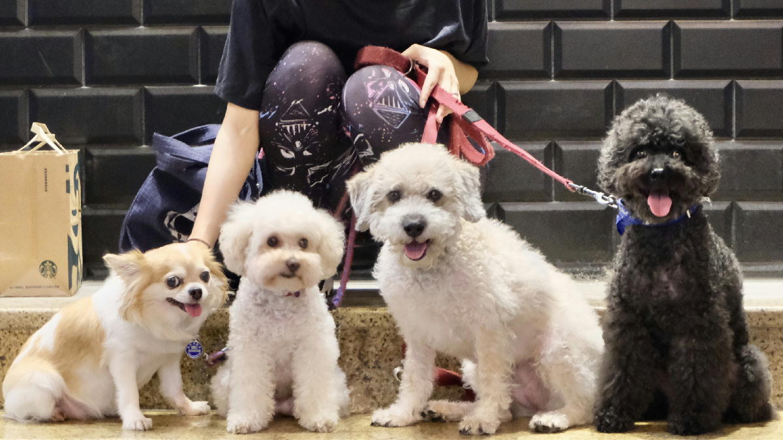
うちのワンコたち
マメ
リュック
アイン
コテツ
つづきへ

Slide 32
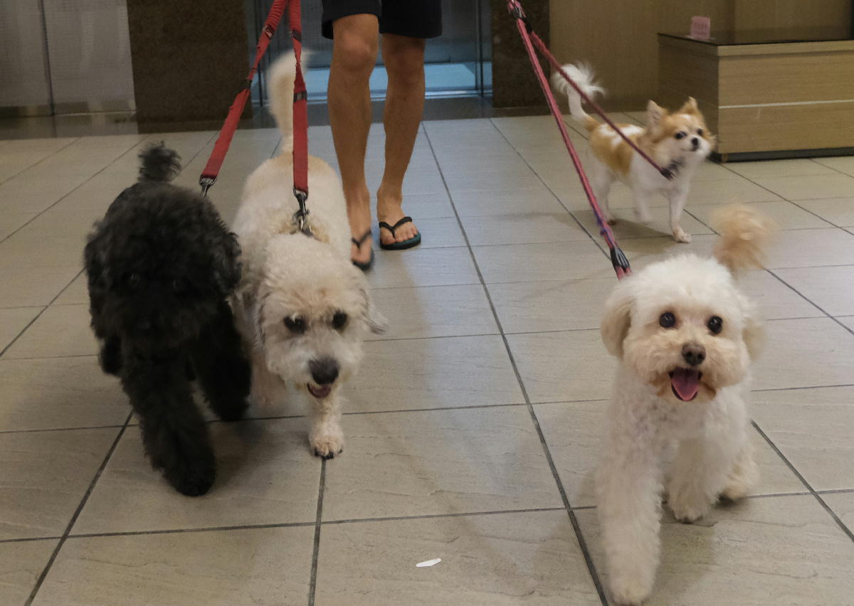
さあでかけよう

Slide 33
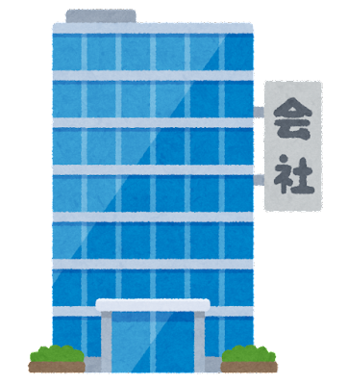
どの会社に就職しようかな？
お姫様のマメなら
「そりゃーお給料が高いほうよ！」
くいしんぼうのリュックなら
「周りにおいしいレストランのある会社だよ」
思慮深い賢いアインなら
「いくつもの会社研究してからね」
人懐っこいコテツなら
「人間関係のいい優しい人のいる
会社がいいな」
あなたなら どうする

Slide 34
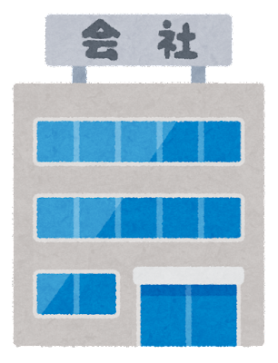
ゲームクリエーターになった漣くん
漣くんは会社選びをしています。
ここにしようかな
こっちにしようかな
こっちの会社 給料がとてもいいな
株式会社タヌキーにしようかな
あなたなら どうする

Slide 35
どちらの会社を選ぶ？
１か月の給料の平均
差は 50万円
120万円
株式会社タヌキーの１か月平均給料
Aさん
Bさん
Cさん
Dさん
社長Eさん
10万円
15万円
25万円
30万円
520万円
会社を給料平均だけで選ぶ？
70万円
株式会社パンダーの１か月平均給料
PAさん
PBさん
PCさん
PDさん
社長PEさん
40万円
50万円
60万円
70万円
130万円

Slide 36
へいきんち
ちゅうおうち
さいひんち
平均値
中央値
最頻値
平均だけ
中央値だけ
最頻値だけ
〇〇だけで考えるのやめて
目的に合わせて上手に使おう

